Slide 1
TONGOY EN 100 PALABRAS
“MICRORRELATOS SOBRE NUESTRA IDENTIDAD LOCAL”

Slide 2
OBJETIVOS DE LOS TALLERES:
1. leer cuentos y microcuentos sobre identidades, tradiciones y costumbre locales.
2-conocer y comprender la estructura de los microcuentos
3-elaborar microcuentos que se relacionen con tradiciones, costumbres y personajes típicos de la localidad
4-producción del libro “tongoy en 100 palabras” a través del trabajo colectivo

Slide 3
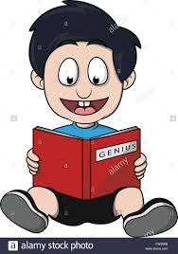
TALLER N°1
LEER Y CONOCER LA ESTRUCTURA DE DIVERSOS MICROCUENTOS REFLEXIONANDO SOBRE SUS PROPÓSITOS.

Slide 4
MICROCUENTO N°1
El Emigrante, Luis Felipe Lornelí
-¿Olvida usted algo? – Ojalá

Slide 5
MICROCUENTO N°2
DEL XIX AL XXI (MARÍA JOSE GARCÍA PÉREZ)
Estoy tejiendo para mi nieta alas de amor infinito.
Mi abuela creció sin madre y no le enseñaron a leer para evitar cartas con pretendientes.
Mi madre lloró; no la dejaron acabar la universidad, porque sus hermanos varones no querían estudiar y una mujer no podía ser más.
Mi hermana y yo somos universitarias.
Mi hija quiere ir a Marte.
Mi nieta aún no existe, pero yo sigo tejiendo para ella alas sin fronteras.

Slide 6
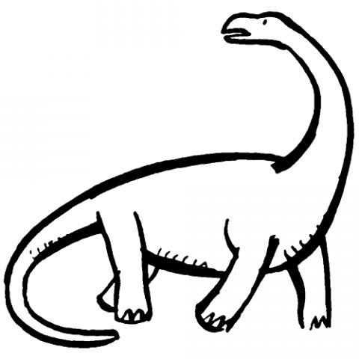
MICROCUENTO N°3
El dinosaurio, Augusto Monterroso
Cuando despertó, el dinosaurio todavía estaba allí.

Slide 7
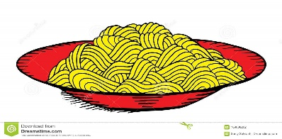
MICROCUENTO N°4
CLÁSICO EN ITALIANO
Mi mamá metió la ropa de Luis en una bolsa de basura y fue a dejársela frente al portón oxidado de su trabajo. Después, manejó a más de ciento ochenta, con la radio pasando clásicos en italiano. Cuando llegó a la casa, agarró el teléfono y llamó a mucha gente. Dijo: «Necesito trabajo». Yo no dije nada, pero entendí todo. Entré a la cocina, lavé la loza y luego eché a cocer un paquete de fideos para el almuerzo.

Slide 8
¿SOBRE QUE TEMAS DE TONGOY PODEMOS ESCRIBIR?

